Slide 1
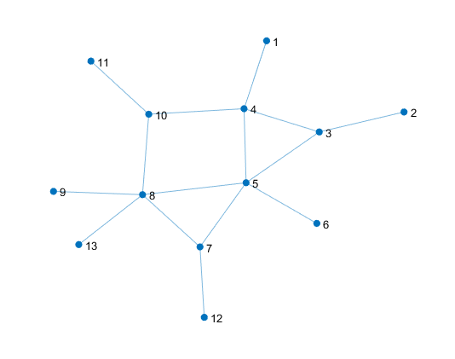
Non Pipe - Nodes
Test

Slide 2
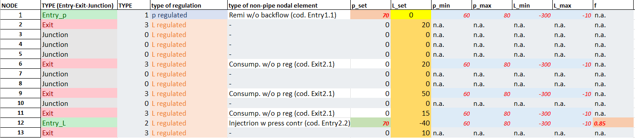

Struttura dati

Slide 3
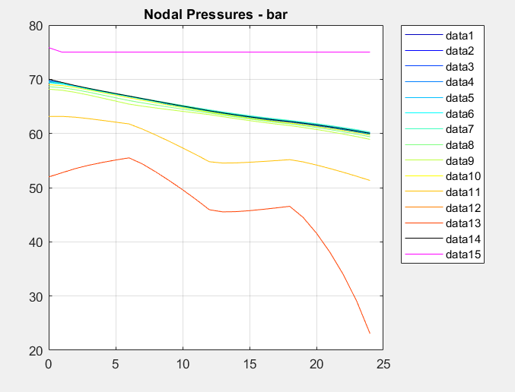
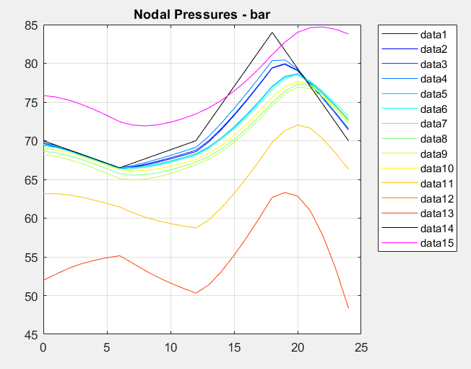
Pressioni nodali
Data 14 → nodo 1, entry P regulated
Data 15 → nodo 12, entry L regulated
Con BC che possono switchare
Con BC che restano fisse
Il nodo 12 (data 15), inizialmente L regulated, al timestep 2 diventa già P regulated (plot a sinistra), perché altrimenti la pressione scenderebbe sotto i 75 bar (plot a destra)

Slide 4
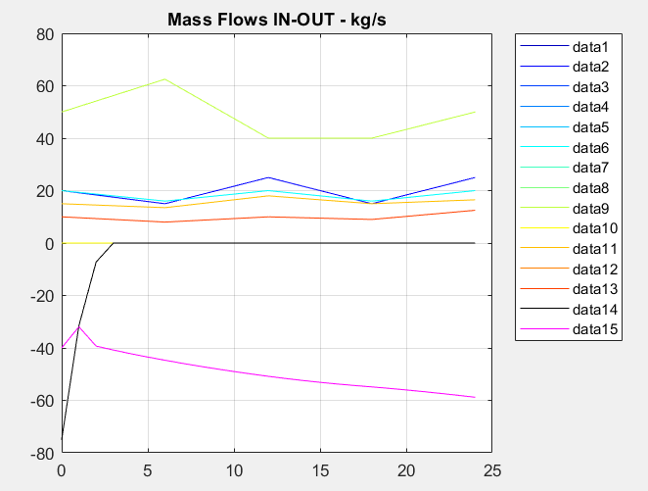
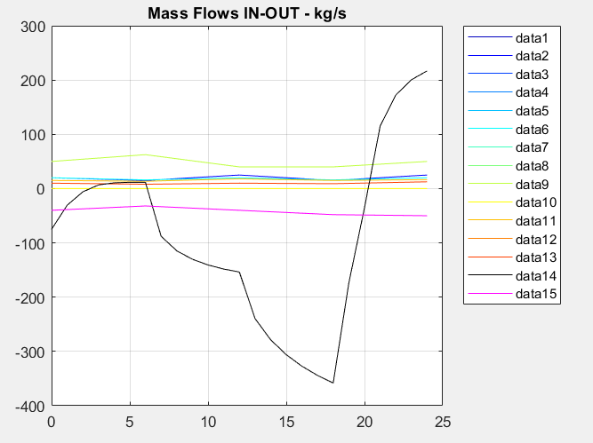
Mass flow in/out ai nodi
Data 14 → nodo 1, entry P regulated
Data 15 → nodo 12, entry L regulated
Con BC che possono switchare
Con BC che restano fisse
Il nodo 1 (data 14), inizialmente P regulated, al timestep 4 diventa già L regulated (plot a sinistra), perché altrimenti il suo flowrate diventerebbe maggiore di zero (plot a destra) diventando un exit inveche un entry point

Slide 5
BC change
Timestep | L | P
1 | - | -
2 | 12 | -
3 | - | -
4 | - | 1
Nel vettore BC change su matlab puoi vedere a quale timestep avviene il cambio di BC.
Nella colonna L, ci sono i nodi inizialemte L regulated che diventano P regulated).
Nella colonna P ci sono i nodi P regulated che diventano L.

